Slide 1
Thiết kế hệ thống tường lửa với pfSense
Mật mã và an ninh mạng - CO3069
GVHD: ThS. Nguyễn Cao Đạt

Slide 2
Thành viên trong nhóm
Trương Ngọc Trung Anh
Nguyễn Hữu Bảo
MSSV: 2002004
Chức vụ: Nhóm trưởng
MSSV: 1811523
Chức vụ: Thành viên
Lê Quang Tùng
Hoàng Lạp Kim
MSSV: 1810784
Chức vụ: Thành viên
MSSV: 1812741
Chức vụ: Thành viên

Slide 3
NỘI DUNG TRÌNH BÀY
01
02
03
04
GIỚI THIỆU
CƠ SỞ LÝ THUYẾT
Giới thiệu sơ lược về đề tài sẽ trình bày
Khái niệm và phân loại tường lửa
KẾT LUẬN VÀ DEMO SẢN PHẨM
HIỆN THỰC VÀ ĐÁNH GIÁ HỆ THỐNG
Chạy thử và đánh giá hệ thống trong đề tài
Đánh giá khái quát về đề tài nhóm trình bày

Slide 4
01
GIỚI THIỆU

Slide 5
ĐỀ TÀI VÀ MỤC TIÊU ĐỀ RA
ĐỀ TÀI
MỤC TIÊU ĐỀ RA
Triển khai một hệ thống bức tường lửa với nhiều chức năng bổ sung.
Tìm hiểu các mối đe dọa đối với một hệ thống mạng máy tính.

Slide 6
02
CƠ SỞ LÝ THUYẾT

Slide 7
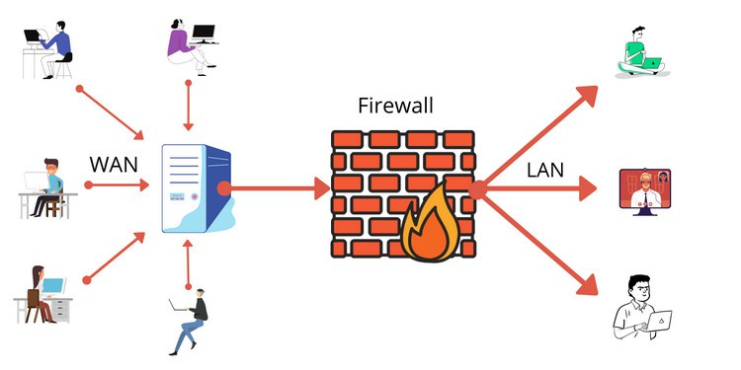
FIREWALL
Chức năng
Phân loại
Kiểm soát luồng thống tin
Thiết lập cơ chế điều khiển
Lọc các gói tín dựa vào địa chỉ
...
Firewall cứng
Firewall mềm
Notes:
Firewall hay còn gọi là tường lửa là một thiết bị bảo mật mạng giám sát lưu lượng mạng đến và đi ,cho phép hoặc chặn các gói dữ liệu dựa trên một tập hợp các quy tắc bảo mật được thiết lập trước.

Slide 8

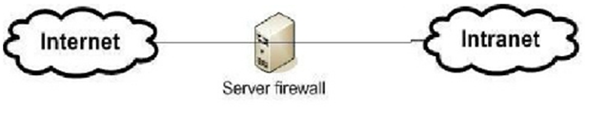
FIREWALL
Firewall cứng : Firewall cứng là những Firewall được tích hợp trên Router
Firewall mềm : Firewall mềm là những Firewall được cài đặt trên các Server
VS
Firewall cứng Firewall mềm

Slide 9
03
HIỆN THỰC VÀ ĐÁNH GIÁ HỆ THỐNG

Slide 10
HIỆN THỰC
1
Cài đặt pfSense trên máy ảo Vmware
2
Thiết lập rule cho firewall
3
Cài đặt các gói bổ sung cho pfSense
4
Hiện thực các chức năng
Sử dụng ClamAV trong gói Squid để bảo vệ các máy Client khỏi virus, hỗ trợ HTTP/HTTPS
Sử dụng SquidGuard để chặn URL/Keyword/Prase
Sử dụng Snort để phát hiện và ngăn chặn xâm nhập qua Java Applet, ActiveX.

Slide 11
ĐÁNH GIÁ HỆ THỐNG
Sau khi tiến hành triển khai hệ thống theo yêu cầu của đề tài, hệ thống đáp ứng được các yêu cầu mà đề tài đặt ra. Nhìn chung Pfsense cung cấp cho ta các chức năng của Firewall rất hoàn thiện hỗ trợ đầy đủ các các chức năng cần thiết mà một Firewall cần có.
Về lọc web, bằng cách sử dụng các gói bổ sung của bên thứ 3 như Squid, SquidGuards, Snort. Chúng em đã tạo danh sách các URL, Keyword và đã thực hiện chặn các trang web với những điều kiện trong danh sách bị chặn thành công. Đối với chặn Java Applet, Cookies, Activex nhóm em đã thực hiện bằng công cụ snort, nhóm thực hiện chọn vào những rule trong phần cấu hình của snort để thực hiện chặn những phương pháp tương ứng.
Về Antivirus, chúng em đã sử dụng ClamAV được cung cấp bởi Squid. Ứng dụng có hỗ trợ các tính năng như cập nhật dữ liệu virus tự động theo chu kỳ mà chúng ta được phép lựa chọn.
Pfsense cung cấp giao diện để người dùng quản trị hệ thống.

Slide 12
04
KẾT LUẬN

Slide 13
KẾT LUẬN
Hệ thống Pfsense firewall được đề cập tới trong báo cáo tuy cơ bản nhưng khá đầy đủ, toàn diện và mang tính tổng quan. Qua quá trình tìm hiểu và thực hành thì nhóm em đã hiểu sâu hơn về hệ thống này, hiểu cơ bản về việc một hệ thống tường lửa sẽ hoạt động ra sao.
Và nhìn chung Pfsense bao gồm nhiều tính năng như chúng ta thường thấy trên các thiết bị tường lửa hoặc router thương mại, chẳng hạn như GUI trên nền Web tạo sự quản lý một cách dễ dàng. Và một đặc điểm khá quan trọng là cấu hình để cài đặt sử dụng phần mềm Pfsense không đòi hỏi cao, giúp cho người dùng dễ tiếp cận hơn và không phải lo quá nhiều về vấn đề máy móc.

Slide 14
Thanks
For
Listening

